Slide 1

探索n维球面：几何与拓扑的奥秘
从二维到多维空间的几何形态与数学特性
通义智能PPT

Slide 2

01
引言：几何与拓扑基础
02
n维球面的定义与性质
03
n维球面的应用与研究
content
目录

Slide 3

01 /
引言：几何与拓扑基础

Slide 4

几何与拓扑学简介
几何起源
几何学源自古希腊，研究空间形状与性质，从点线面体到高维空间，揭示宇宙结构之美。

Slide 5


n维空间概念概述
维度概念
n维球面
维度是描述空间属性的基本概念，一维是线，二维是面，三维是我们生活的空间，而四维及以上则构成了高维空间，挑战着我们的直观理解。
n维球面是n维空间中的所有点到固定点（中心）距离相等的集合，它在几何学和拓扑学中扮演着重要角色，是研究高维空间性质的理想模型。
几何基础
几何学研究空间形状、大小、相对位置以及它们之间的关系，从欧几里得几何到非欧几何，几何学的发展不断拓展我们对空间的理解。
拓扑奥秘
拓扑学关注的是在连续变形下不变的空间属性，如连通性、紧致性和同伦性，它揭示了空间结构的本质，是理解n维球面的关键工具。

Slide 6
02 /
n维球面的定义与性质

Slide 7






n维球面的数学表达式
n维球面定义
单位球面
n维球面S^n是所有与原点距离等于常数r的点的集合，数学上表示为x_1^2 + x_2^2 + ... + x_{n+1}^2 = r^2.
当r=1时，称为单位n维球面，是研究n维空间拓扑性质的基础模型.
球面坐标系
拓扑性质
在高维空间中，使用球面坐标系可以更直观地描述n维球面上的点，通过n个角度参数确定位置.
n维球面具有紧致性和连通性，且边界为空集，是研究流形和同伦群的重要对象.
数学应用
n维球面在微分几何、代数拓扑和理论物理等领域有着广泛的应用，如黑洞的事件视界可视为四维时空中的三维球面.

Slide 8
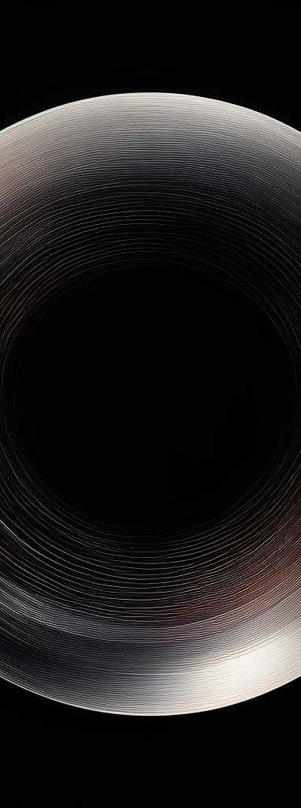

球面的几何性质与度量
n维球面定义
n维球面是所有与固定点（中心）距离等于常数的点的集合，在n+1维欧几里得空间中形成。
球面几何性质
在n维球面上，最短路径是大圆弧，且球面上任意两点间存在唯一的最短路径。
度量结构解析
n维球面的度量结构由其上的内积诱导，使得球面成为一个黎曼流形，具有曲率处处相等的特性。
拓扑性质概览
n维球面是一个紧致、连通、无边界的空间，对于不同的n值，球面的同伦群和同调群展现出丰富的拓扑差异。

Slide 9

球面在不同维度下的表现
一维圆周
二维球面
一维球面即圆周，是二维空间中的封闭曲线，其上每一点到中心的距离相等，展示了几何的最基本形式。
二维球面是我们熟悉的地球表面，它存在于三维空间中，是一个曲面上所有点到固定点（球心）距离相等的集合。
三维球体
三维球体在四维空间中，由所有到固定点距离相等的点构成，其边界称为三维球面，是高维空间的初步体现。
高维球面
n维球面在(n+1)维空间中，具有复杂的拓扑结构，其研究对于理解高维空间的性质至关重要，是现代数学的重要领域。

Slide 10
03 /
n维球面的应用与研究

Slide 11




物理与工程领域的应用实例
量子计算
在量子信息科学中，量子态可视为复射影空间中的点，即高维球面上的点，这有助于理解和设计更高效的量子算法和量子计算机.
信号处理
n维球面在信号处理领域用于描述多通道信号的向量，通过球面编码技术，可以提高信号传输的效率和抗干扰能力.
天体物理
宇宙学中，n维球面模型被用来解释宇宙的大尺度结构，如宇宙微波背景辐射的各向异性，揭示宇宙早期的状态和演化过程.

Slide 12

数学理论与n维球面的研究进展
n维球面定义
n维球面是所有与固定点距离相等的点的集合，在n+1维空间中形成。它是高维空间中的基本几何对象，具有丰富的拓扑结构。

Slide 13





未来展望与开放问题
维度挑战
物理应用
随着维度增加，n维球面的几何与拓扑特性变得复杂，未来研究需开发新工具理解高维空间结构。
n维球面在弦理论与量子引力中扮演关键角色，探索其性质可能揭示宇宙深层次的物理法则。
数学交叉
计算难题
结合代数、几何与拓扑学，n维球面研究促进数学各领域间的交叉融合，开辟新研究方向。
高效算法设计是解决n维球面相关问题的关键，未来需突破计算瓶颈，提升处理高维数据的能力。

Slide 14

THANKS
PPT内容由通义AI生成，访问tongyi.ai智能生成更多PPT

